Slide 1




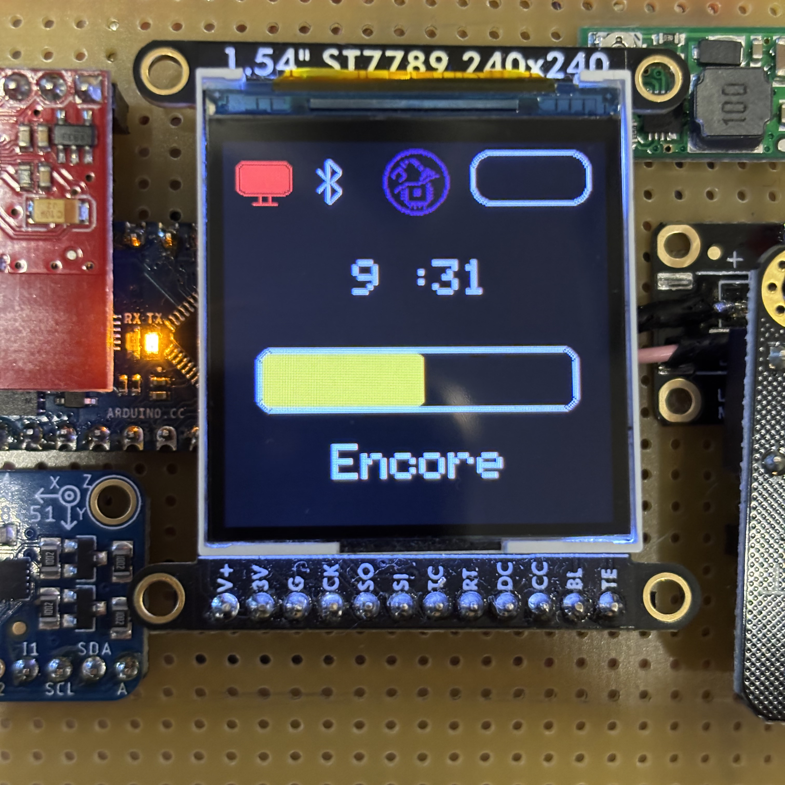
Projet S5 Actimétrie

Slide 2
Sommaire :
1
1
INTRODUCTION ET CONTEXTE
CAHIER DES CHARGES
2
L’APPLA WATCH
3
5
DEMONSTRATION
4
RESULTATS
6
CONCLUSION

Slide 3
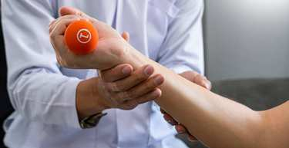


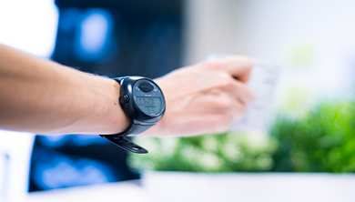
Introduction et contexte
Mesure l’effort physique
En moyenne
140 000 / an
Selon Ameli.fr

Slide 4
Objectifs et Cahier Des Charges
Adapté à tout type de public
Écran OLED 1,54 pouces
Affichage clair
Communication
Interface Graphique
Autonomie Énergétique
Batterie Li-Po
Montre + Bracelet
Détection des mouvements
Léger
Performance
Application Windows
Récupérer les données
Accéléromètres
Ergonomie et Design
Graphique
Rapport de santé
Communiquer avec le médecin
Fiabilité
Précision
Légèreté
Boitier 3D

Slide 5
L’APPLA WATCH

Slide 6
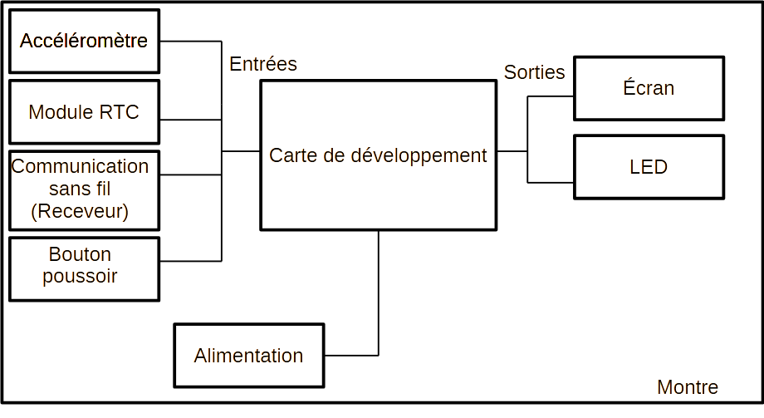
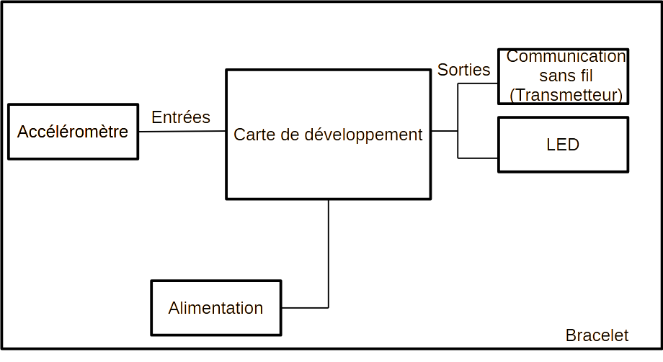
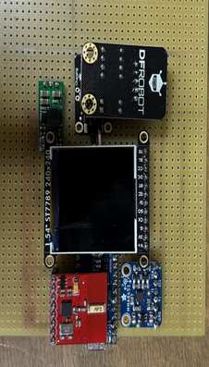
Composants
Module Bluetooth
Ecran oled
Arduino Nano
Accéléromètre
Module RTC

Slide 7

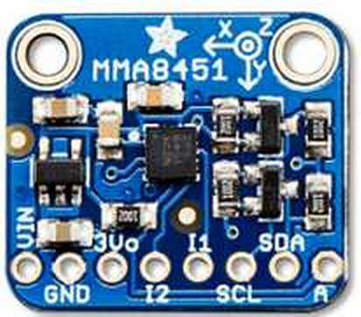
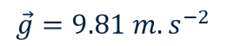

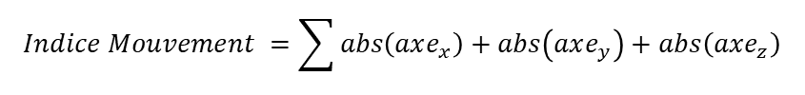
ACCELEROMETRE
Terre
Illustration du MMA8451

Slide 8
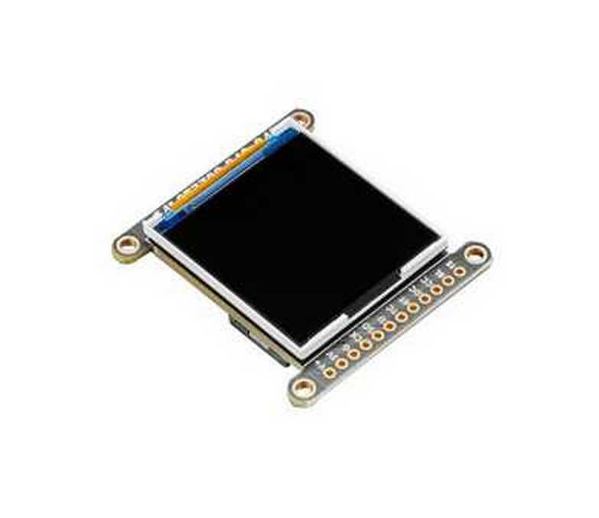
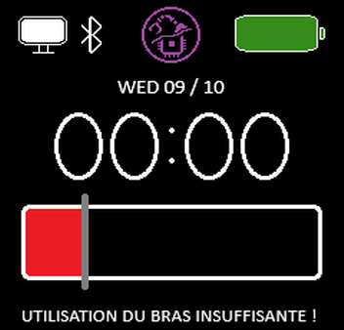
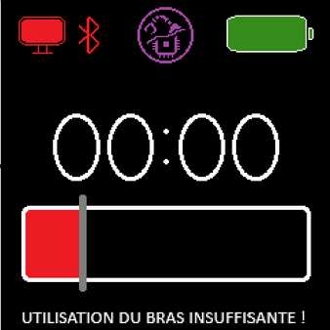
INTERFACE GRAPHIQUE
Logo MEA
Connexion Ordinateur/
Bluetooth
batterie
"Adafruit 1.54" 240x240 Wide Angle TFT LCD Displays"
Heure
Barre de progression

Slide 9
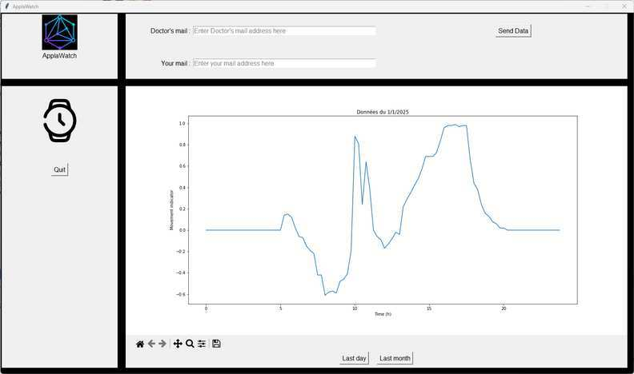
APPLICATION
Envoi des données
Connexion montre
Visualistaion des données

Slide 10
DÉMONSTRATION

Slide 11



Conclusion
Communication
Autonomie énergétique
Détection de mouvement
Interface graphique complète
Application
Ergonomie
Mesure batterie
Stockage d’informations

